Slide 1
第1章 算法概述
Notes:
欢迎辞

Slide 2
学习要点:
理解算法的概念。
理解什么是程序，程序与算法的区别和内在联系。
掌握算法的计算复杂性概念。
掌握算法渐近复杂性的数学表述。

Slide 3
算法(Algorithm)
算法是指解决问题的一种方法或一个过程。
算法是若干指令的有穷序列，满足性质：
(1)输入：有外部提供的量作为算法的输入。
(2)输出：算法产生至少一个量作为输出。
(3)确定性：组成算法的每条指令是清晰，无歧义的。
(4)有限性：算法中每条指令的执行次数是有限的，执行每条指令的时间也是有限的。

Slide 4
程序(Program)
程序是算法用某种程序设计语言的具体实现。
程序可以不满足算法的性质(4)。
例如操作系统，是一个在无限循环中执行的程序，因而不是一个算法。
操作系统的各种任务可看成是单独的问题，每一个问题由操作系统中的一个子程序通过特定的算法来实现。该子程序得到输出结果后便终止。

Slide 5
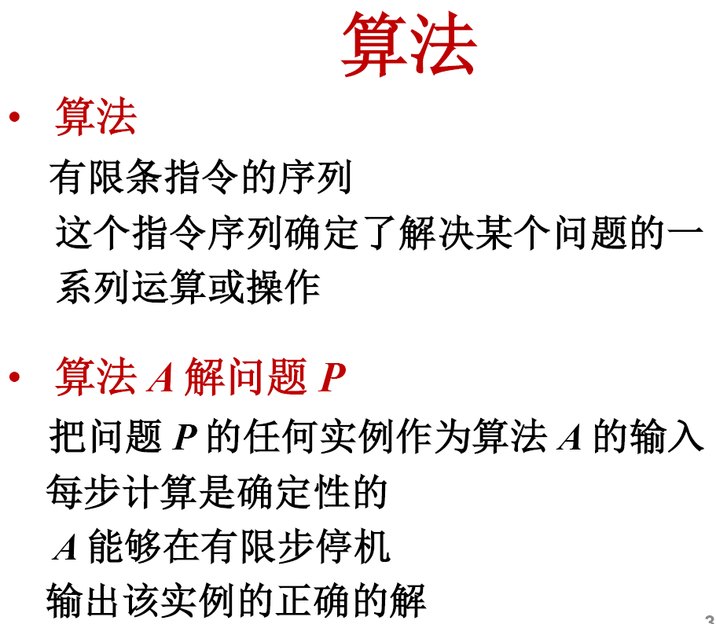

Slide 6
算法复杂性分析
算法复杂性 = 算法所需要的计算机资源
算法的时间复杂性T(n)；
算法的空间复杂性S(n)。
其中n是问题的规模（输入大小）。

Slide 7
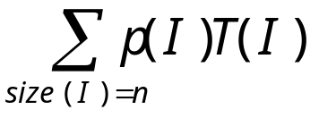
算法的时间复杂性
（1）最坏情况下的时间复杂性
T_{max}(n) = max{ T(I) | size(I)=n }
（2）最好情况下的时间复杂性
T_{min}(n) = min{ T(I) | size(I)=n }
（3）平均情况下的时间复杂性
T_{avg}(n) =
其中I是问题的规模为n的实例，p(I)是实例I出现的概率。

Slide 8
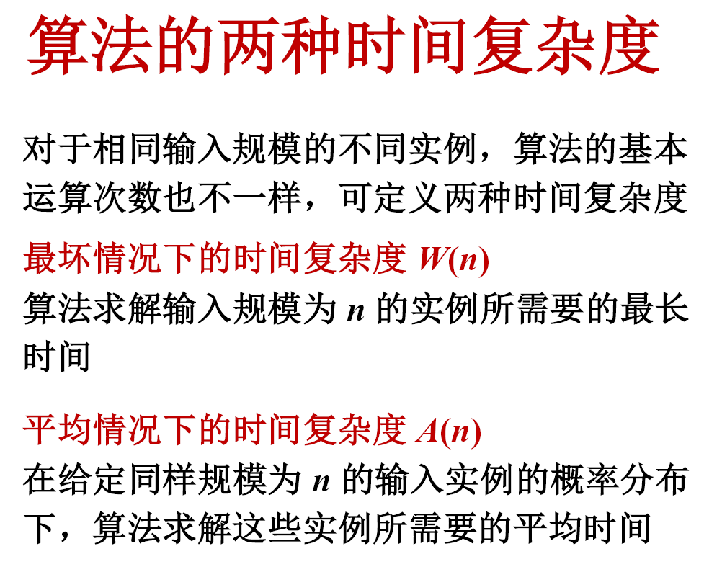
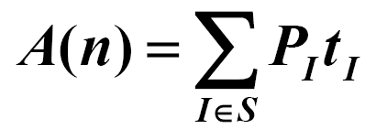

Slide 9

渐近分析的记号Θ, O, Ω, o, ω
在下面的讨论中，对所有n，f(n) ≥ 0，g(n) ≥ 0。
（1）渐近上界记号O
O(g(n)) = { f(n) | 存在正常数c和n₀使得对所有n≥ n₀有：0 ≤ f(n) ≤ cg(n) }
2n + 3 = O(n²).
3n³=O(n⁴)

Slide 10

（2）渐近下界记号Ω
Ω (g(n)) = { f(n) | 存在正常数c和n₀使得对所有n≥ n₀有：0≤ cg(n) ≤ f(n) }
3n³= Ω (n²)

Slide 11

（3）紧渐近界记号Θ
Θ (g(n)) = { f(n) | 存在正常数c₁,c₂和n₀使得对所有n≥ n₀有：c₁g(n) ≤ f(n) ≤ c₂g(n) }
定理1： Θ (g(n)) = O (g(n)) ∩ Ω (g(n))
10n² - 3n = Θ(n²)

Slide 12
Θ, O, Ω之间的关系

Slide 13
渐近分析记号在等式和不等式中的意义
f(n)= Θ(g(n))的确切意义是：f(n) ∈ Θ(g(n))。
一般情况下，等式和不等式中的渐近记号Θ(g(n))表示Θ(g(n))中的某个函数。
例如：2n² + 3n + 1 = 2n² + Θ(n) 表示
2n² +3n +1=2n² + f(n)，其中f(n) 是Θ(n)中某个函数。

Slide 14
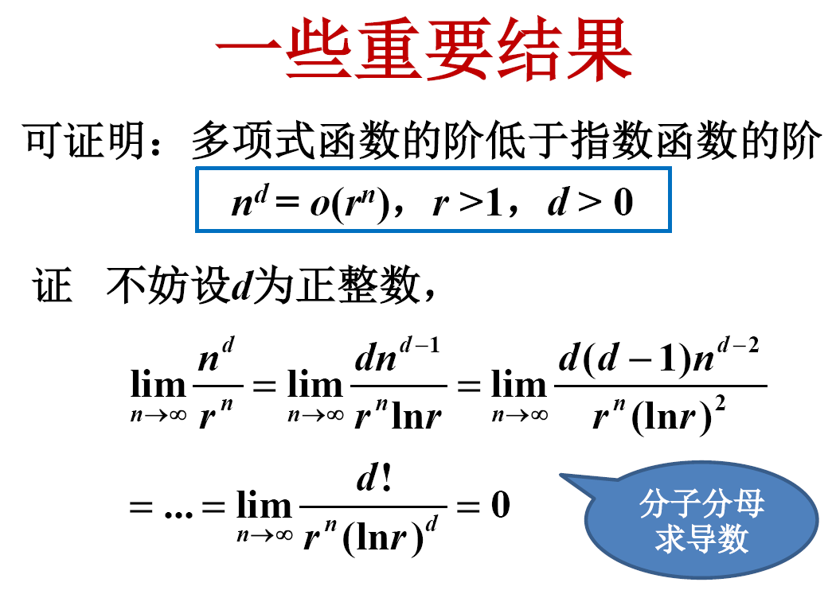

Slide 15
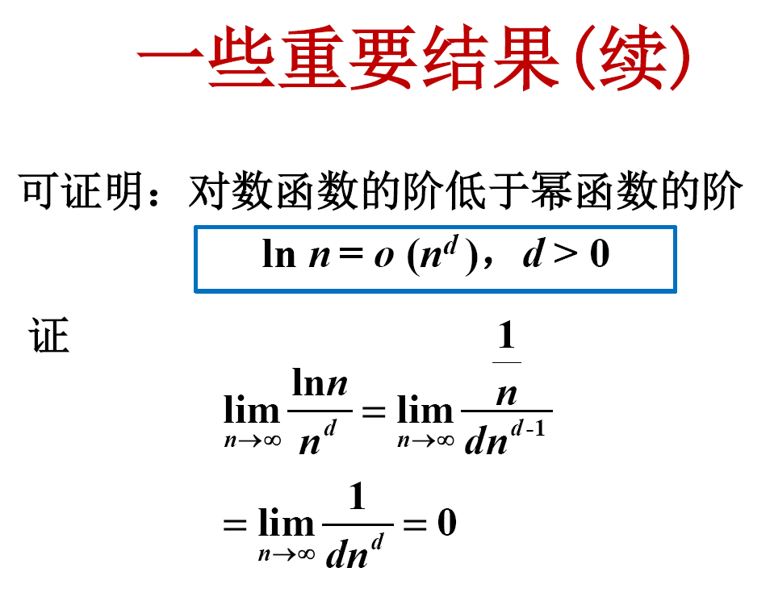

Slide 16
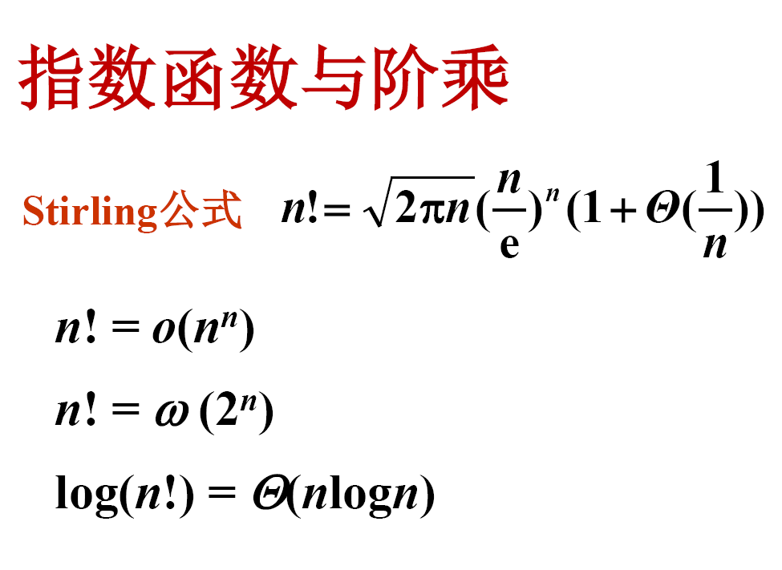

Slide 17
NP完全性理论
多项式时间：在计算复杂度理论中，指的是一个问题的计算时间不大于问题规模n的多项式倍数。即多项式时间就是指时间复杂度是个多项式。程序运行的时间随着数据规模n变化的函数为f(n)，f(n)是个多项式函数，那么就可以说是控制在多项式之内。

Slide 18
NP完全性理论
P类问题：所有可以在多项式时间内求解的判定问题构成P类问题。判定问题：判断是否有一种能够解决某一类问题的能行算法的研究课题。
时间复杂度如(n^2, n^4, n(log(n)))都是P时间的，指数级别的如(2^n，n^n)这些就不是P时间。

Slide 19
NP类问题：所有的非确定性多项式时间可解的判定问题构成NP类问题。( Non-deterministic polynomial )
给定一个问题，我们可能不知道如何解，但如果通过连蒙带猜，得到了一个解，对于这个解，我们可以在P时间内验证它正确与否的一类问题，成为NP问题。

